Slide 1
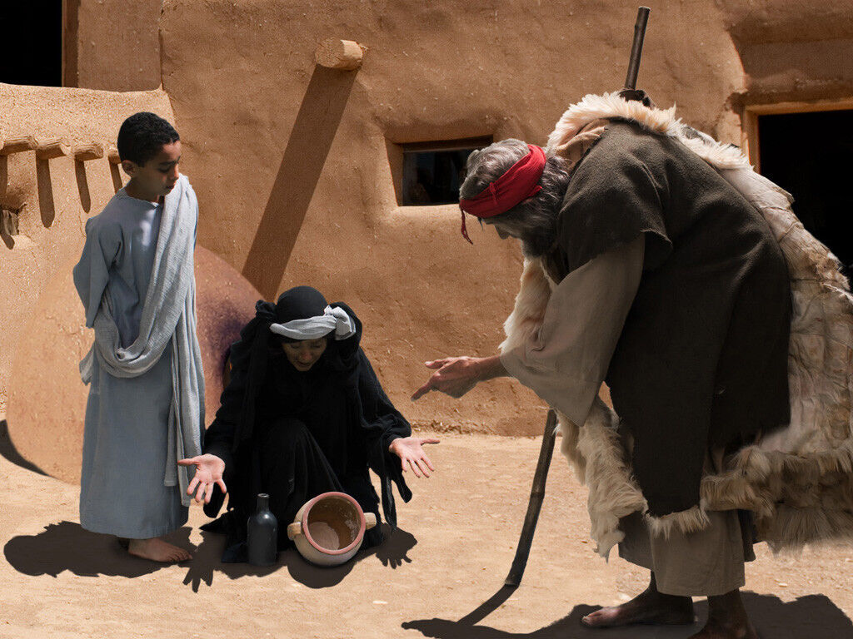
CHRIST THE ROCK CONGREGATION
SUNDAY MAY 14TH 2023
Sermon par
Pasteur Jean Claude Jean Baptiste
DIEU PRENDRA SOIN DE TOI

Slide 2
LECTURE : 1 Rois 17: 16
La farine qui était dans le pot ne manqua point, et l’huile qui était dans la cruche ne diminua point, selon la parole que l'Eternel avait prononcée par Elie.

Slide 3
INTRODUCTION-
Avant d'entrer dans le sujet de mon message ce matin, je veux chanter avec l’assemblée le chant 133 CE : Sois sans alarme sans frayeur Dieu prendra soin de toi.
Ce n’est pas parce que vous ne comprenez pas les courbes, les virages de la vie que vous devez désespérer de toucher le port.

Slide 4
Le Dieu qui nous appelle peut certainement nous mener jusqu’au bout et il le fera.
Les vents peuvent se déchaîner, les vagues s’agiter, les orages nous faire trembler et nos cœurs se déchirer encore nous pouvons faire confiance au guide fidèle qui nous qui nous tient la main.

Slide 5
Près de Jésus je trouve un sûr asile
Et si mon ciel est parfois menaçant,
Il me rassure; en lui je suis tranquille :
Dans ma faiblesse agit son bras puissant
Choeur
Près de Jésus nulle frayeur,
La joie est indicible.
Près de Jésus, je suis vainqueur,
L'âme heureuse et paisible.

Slide 6
Développent-
Dans le Livre des Rois un Roi pervers allie à une femme étrangère régna sur Israël : Achab Fils D’Omri.
Il fait tout ce qui est mal aux yeux de L’Eternel, plus que tous ceux qui avaient été avant lui.
Et comme si c’était pour lui peu de chose de se livrer aux péchés de Jéroboam, fils de Nebath.

Slide 7
Il prit pour femme Jézabel, fille D’éthanal, Roi des Sidoniens, et il alla servir Baal et se prosterner devant lui.
Il éleva un autel à Baal dans la maison de Baal qu’il bâtit à Samarie, et fit une idole d'Astarté.
Achab fit plus encore que tous les rois d’Israël qui avait été avant lui, pour irriter l’Eternel, le Dieu d'Israël

Slide 8
1- Devant une telle situation de crise quelqu’un se lève et dit non.
Cela ne peut pas continuer : Elie le Thischbite, l’un des habitants de Galaad.
Elie ne nous est pas présenté dans ce passage comme un homme populaire, ni de race noble, de haut rang social.

Slide 9
Il nous est présenté comme un Thischbite, un habitant de Galaad. Ce qui compte ce n’est pas d'où nous sommes, mais ce que nous sommes.
Si Elie dans sa nation était encore inconnu pour Dieu il était le serviteur de L’Eternel.
Devant les actions malhonnêtes d ‘Achab seconde par Jézabel l’Esprit de Dieu en Elie s’est irrité. Et il dit à Achab d’un ton sévère:

Slide 10
“ L’Eternel est vivant, le Dieu d'Israël dont je suis le serviteur et il n’aura ces années ci ni roses ni pluie, sinon à ma parole.
Il a fallu un homme puissant pour confronter ce roi idolâtre et méchant et faire comprendre au monde qu’il y a un roi qui domine sur la terre.
Qu’il est le Dieu vivant, le Dieu d'Israël.

Slide 11
2- Dieu ordonne à Élie de quitter le territoire D'Israël
Pour la bonne raison qu’à coup sur Achab et Jézabel viendront après Lui et qu’aussi il doit être protégé de la famine qui vient.
Dieu à cet effet lui donne des ordres clairs et précis.

Slide 12
1 Rois 17 : 1-6
1Ki 17:1 ¶ Élie, le Thischbite, l'un des habitants de Galaad, dit à Achab: L'Éternel est vivant, le Dieu d'Israël, dont je suis le serviteur! il n'y aura ces années-ci ni rosée ni pluie, sinon à ma parole.
2 Et la parole de l'Éternel fut adressée à Élie, en ces mots:

Slide 13
3 Pars d'ici, dirige-toi vers l'orient, et cache-toi près du torrent de Kerith, qui est en face du Jourdain.
4 Tu boiras de l'eau du torrent, et j'ai ordonné aux corbeaux de te nourrir là.
5 Il partit et fit selon la parole de l'Éternel, et il alla s'établir près du torrent de Kerith, qui est en face du Jourdain.

Slide 14
6 Les corbeaux lui apportaient du pain et de la viande le matin, et du pain et de la viande le soir, et il buvait de l'eau du torrent.
Pars d’ici, dirige-toi vers l’orient, cache-toi près du torrent de Kerith, qui est en face du Jourdain.

Slide 15
Tu boiras l’eau du torrent et j’ai ordonné aux corbeaux de te nourrir là.
Elie obéit à la parole de l’Eternel et il fut nourri pendant un certain temps par les corbeaux qui lui apportent du pain et de la viande matin et soir.

Slide 16
3—Mais au bout d’un certain temps le torrent fut à sec, car il n’était point tombé de pluie dans le pays.
Dieu sait que le torrent est à sec.
Quand une porte est fermée, il ouvrira une nouvelle porte.

Slide 17
Celui qui dépend de Dieu et qui lui fait confiance ne sera jamais à bout de ressource.
Dieu dirigea Elie vers Sarepta en Sidon, fief de Jézabel.

Slide 18
Voici j’ai ordonne a une femme veuve de te nourrir.
Une femme veuve et pauvre qui n’a pas elle même le moyen de se nourrir. C’est bien elle que Dieu a choisi pour nourrir Elie

Slide 19
1Rois 17: 8-12
1Ki 17:8 ¶ Alors la parole de l'Éternel lui fut adressée en ces mots:
9 Lève-toi, va à Sarepta, qui appartient à Sidon, et demeure là. Voici, j'y ai ordonné à une femme veuve de te nourrir.

Slide 20
10 Il se leva, et il alla à Sarepta. Comme il arrivait à l'entrée de la ville, voici, il y avait là une femme veuve qui ramassait du bois. Il l'appela, et dit: Va me chercher, je te prie, un peu d'eau dans un vase, afin que je boive.
11 Et elle alla en chercher. Il l'appela de nouveau, et dit: Apporte-moi, je te prie, un morceau de pain dans ta main.

Slide 21
12 Et elle répondit: L'Éternel, ton Dieu, est vivant! je n'ai rien de cuit, je n'ai qu'une poignée de farine dans un pot et un peu d'huile dans une cruche. Et voici, je ramasse deux morceaux de bois, puis je rentrerai et je préparerai cela pour moi et pour mon fils; nous mangerons, après quoi nous mourrons.

Slide 22
La veuve de Sarepta anticipait la mort. Elle n’avait plus de quoi manger et la famine enveloppait tout le pays.
“ Voici je ramasse deux morceaux de bois, puis je rentrerai et je préparerai cela pour moi et pour mon fils; nous mangerons, après quoi nous mourrons.”

Slide 23
4 - Non cela n’arrivera pas. Ne crois point.
1 Rois 17: 13-14
1Ki 17:13 Élie lui dit: Ne crains point, rentre, fais comme tu as dit. Seulement, prépare-moi d'abord avec cela un petit gâteau, et tu me l'apporteras; tu en feras ensuite pour toi et pour ton fils.

Slide 24
14 Car ainsi parle l'Éternel, le Dieu d'Israël: La farine qui est dans le pot ne manquera point et l'huile qui est dans la cruche ne diminuera point, jusqu'au jour où l'Éternel fera tomber de la pluie sur la face du sol.
Deux mots qui attirent l’attention d’abord et ensuite et c’est l’attitude de la foi qui va changer toute l'équation.

Slide 25
Elle alla et elle fit selon la parole d’Elie et pendant longtemps elle eut de quoi manger elle et sa famille ainsi qu'Elie.
La farine qui était dans le pot ne manqua point, ni l’huile qui était dans la cruche ne diminua point, selon la parole que l'éternel avait prononcée par Elie.

Slide 26
Conclusion-
Bien aimés dans le Seigneur il y a une dimension en Dieu que vous ne connaîtrez jamais, des bénédictions que vous n'hésiterai point si vous n’avez pas la foi en Dieu si vous ne servez Dieu avec fidélité.

Slide 27
Elie n’est pas passé au stade de prophète puissant par un coup de baguette magique mais par des tests de la part de l’Eternel qu’il a subis et réussis.

Slide 28
Comme Elie, vous êtes appelé à vous faire un nom au service de Dieu et à faire connaître sur la terre que l’Eternel est vivant, qu’il ya un Dieu et que vous êtes son serviteur!
AMEN !

